Slide 1
Fotovoltaika
Samuel Tomko

Slide 2
Co to je?
Metoda přímé přeměny slunečního záření na elektřinu
Využití fotoelektrického jevu na velkoplošných polovodičových fotodiodách
Fotovoltaické články

Slide 4
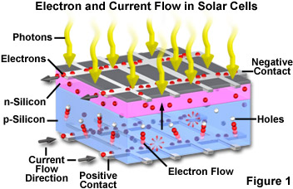
Princip
Fotony slunečního záření dopadají na přechod P-N
Vyrážejí elektrony z valenčního pásu do pásu vodivostního
Volné elektrony se pomocí elektrod odvedou
Pro napájení běžných domácích elektrospotřebičů střídač

Slide 5
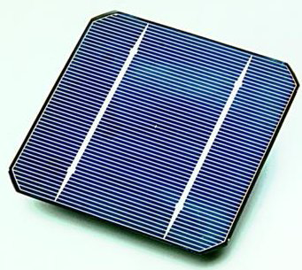
Fotovoltaický článek
Dvě vrstvy s rozdílným typem vodivosti
Materiál typu N - převažují negativně nabité elektrony
Materiál typu P - převažují "díry„
Ochranné vrstvy, obvykle sklo a plastovou fólii

Slide 6
Typy fotovoltaických panelů
Monokrystalické solární panely
Polykrystalické (multikrystalické) panely
Amorfní fotovoltaické panely

Slide 7
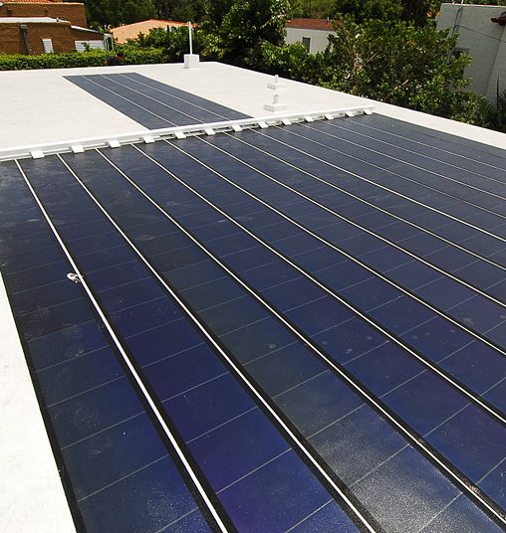
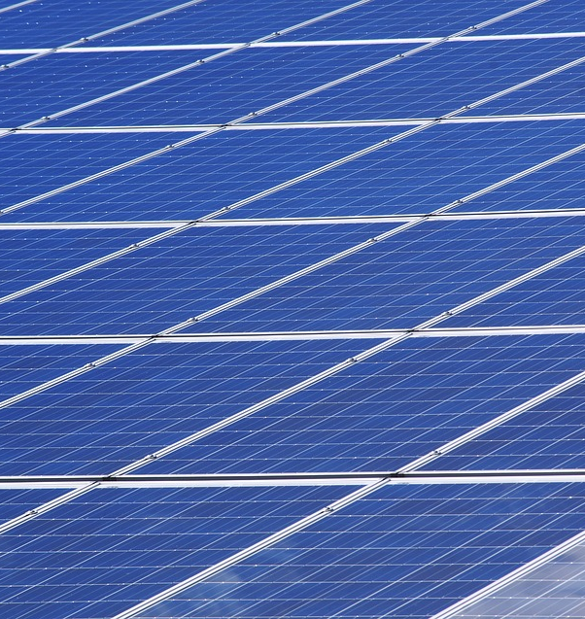
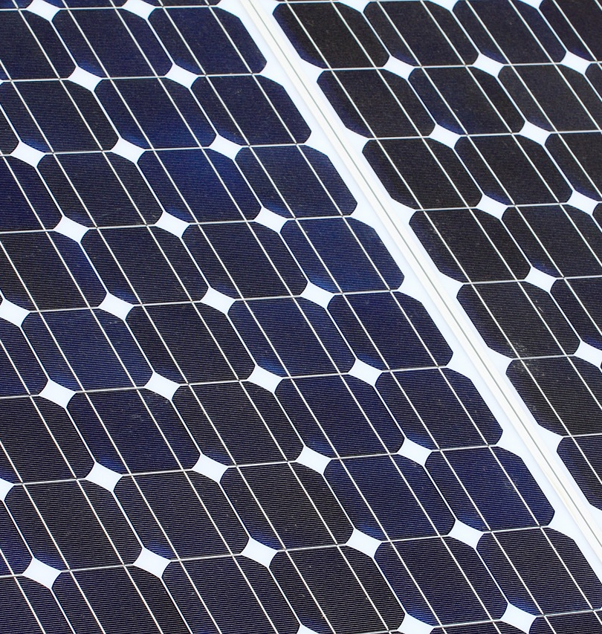

Slide 8
Současný vývoj fotovoltaiky
Třetí generace fotovoltaiky
Zvýšení účinnosti za použití tenkovrstvých technologií
Netoxické a hojné materiály
Obejití Shockleyova-Queisserova limitu použitím struktur s větším počtem P-N přechodů
Modifikace spektra záření dopadajícího na P-N přechod konverzí vysokoenergetických fotonů nebo nízko-energetických fotonů na fotony o energii, která nejlépe odpovídá fyzikálním vlastnostem P-N přechodu.

Slide 9
Výhody
Množství sluneční energie dopadající na zemský povrch je tak obrovské, že by současnou spotřebu pokrylo 6000 krát
Fotovoltaické systémy vyžadují minimální údržbu po jejich nainstalování a palivo (slunce), je zadarmo. Provozní náklady jsou tudíž extrémně nízké ve srovnání s existujícími technologiemi.
Během výroby elektrické energie fotovoltaický systém neznečišťuje životní prostředí a nevznikají emise skleníkových plynů.

Slide 10
Nevýhody
Solární energie není k dispozici v noci a je velmi nespolehlivá za špatného počasí
Nutnost instalovat systémy na ukládání elektřiny
Výkon fotovoltaických panelů se výrazně snižuje, pokud jsou pokryty vrstvou sněhu
Nutná velká plocha
Cena deformovaná pomocí obchodu s emisními povolenkam
Dotace prakticky znemožňují porovnání reálných nákladů solární energie vůči jiným zdrojům energie

Slide 11
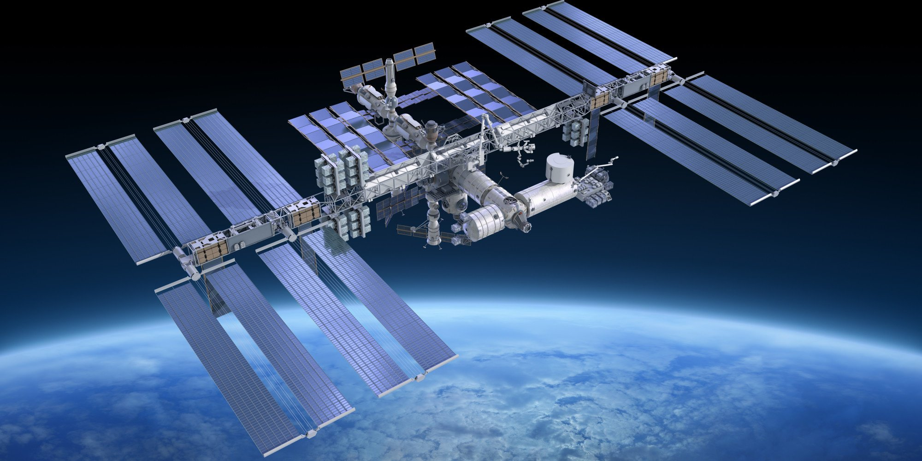
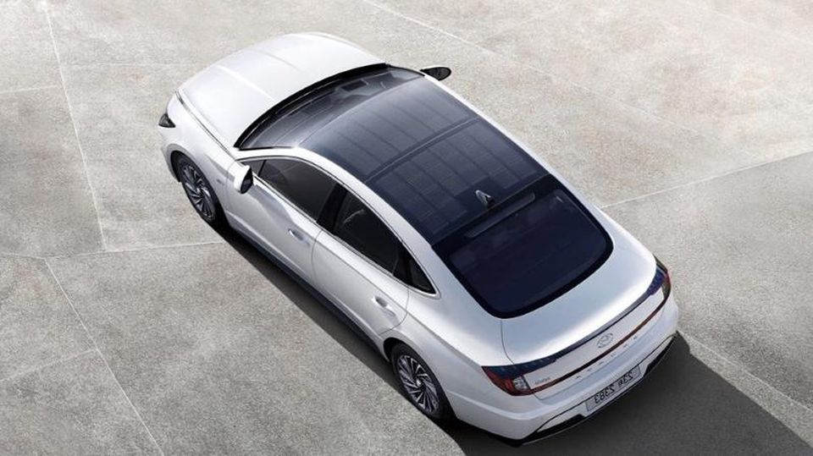
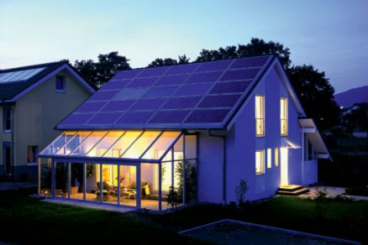

Slide 12
Děkuji za pozornost

Slide 13
Zdroje
https://www.sciencedirect.com/science/article/pii/S1876610215017348
https://www.sciencedirect.com/science/article/pii/S1876610214013721
https://cs.wikipedia.org/wiki/Fotovoltaika
https://www.forbes.com/sites/bradtempleton/2019/08/26/hyundai-put-a-solar-panel-on-an-electric-car-but-its-false-green/?sh=194f07f71537
https://micro.magnet.fsu.edu/primer/java/solarcell/
https://www.sciencedirect.com/science/article/pii/S2214785320307847

